Slide 1
WY JESTEŚCIE MOJĄ NADZIEJĄ
Klasa 5B

Slide 2
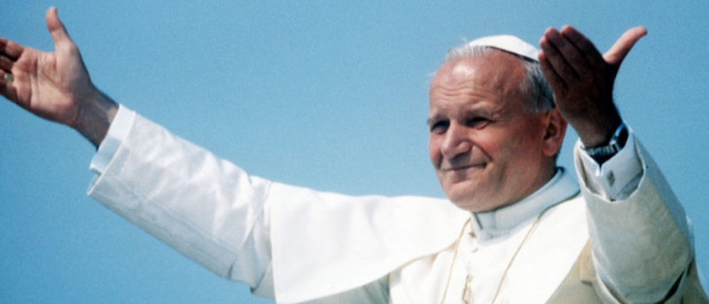
WY JESTEŚCIE MOJĄ NADZIEJĄ, ponieważ żyjąc miłością
jesteście nosicielami wiary, nadziei chrześcijańskiej.
Liczę na Was.
WY JESTEŚCIE MOJĄ NADZIEJĄ…..
Jeżeli będziecie w życiu kierować się przykazaniami Bożymi,
to świat stanie się lepszy,
ludzie będą się wzajemnie szanowali,
nie będzie nienawiści i wojen.
WY JESTEŚCIE MOJĄ NADZIEJĄ,
ponieważ od Was zależy nasza przyszłość
i przyszłość Kościoła.

Slide 3
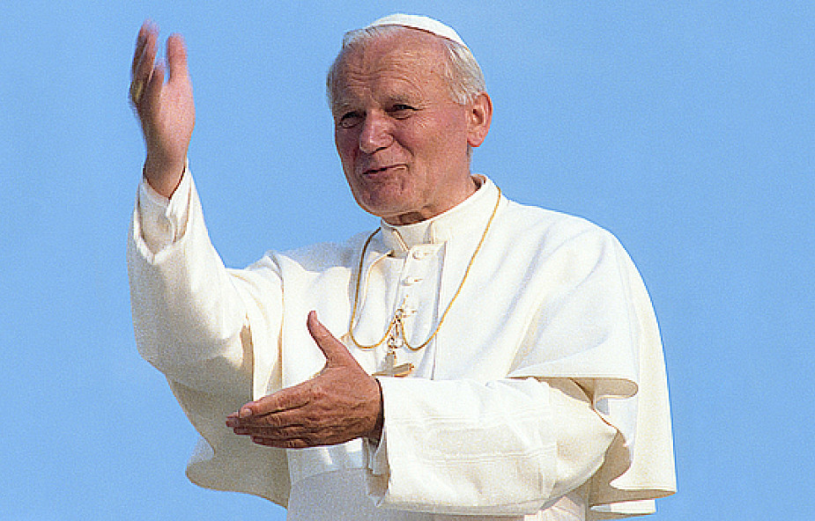
WY JESTEŚCIE MOJĄ NADZIEJĄ
Niech nasza droga będzie wspólna.
WY JESTEŚCIE MOJĄ NADZIEJĄ:
Nie bójcie się.
Nie lękajcie się.
Wypłyńcie na głębię.
WY JESTEŚCIE MOJĄ NADZIEJĄ,
ponieważ dzięki Wam
ten świat może stać się lepszy.

Slide 4
WY JESTEŚCIE MOJĄ NADZIEJĄ.
Niech Wasza droga będzie pokorna.
WY JESTEŚCIE MOJĄ NADZIEJĄ,
bo wszyscy jesteście dziećmi Boga.

Slide 5
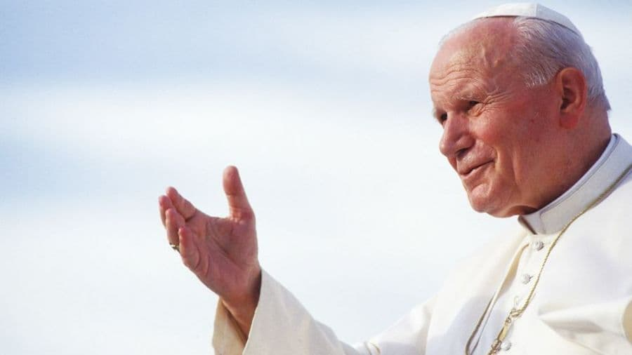
WY JESTEŚCIE MOJĄ NADZIEJĄ,
bo jest w Was miłość i dobro.
WY JESTEŚCIE MOJĄ NADZIEJĄ,
bo w Waszych sercach
płynie nadzieja, miłość
oraz wiara w drugiego człowieka.
WY JESTEŚCIE MOJĄ NADZIEJĄ.
Niczego nie osiągniemy
bez nadziei i pewności siebie.
W młodych ludziach
musi być mądrość, siła i miłość.

Slide 6
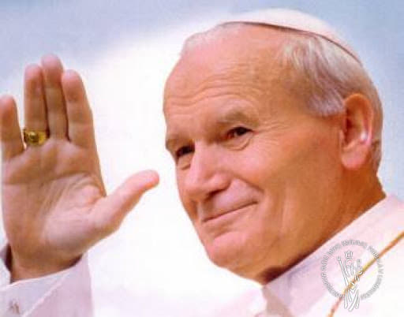
WY JESTEŚCIE MOJĄ NADZIEJĄ,
bo młodzi ludzie
są przyszłością świata.
WY JESTEŚCIE NADZIEJĄ KOŚCIOŁA
WY JESTEŚCIE MOJĄ NADZIEJĄ,
bo młodzi ludzie są
i będą w stanie zmienić coś w świecie.

Slide 7
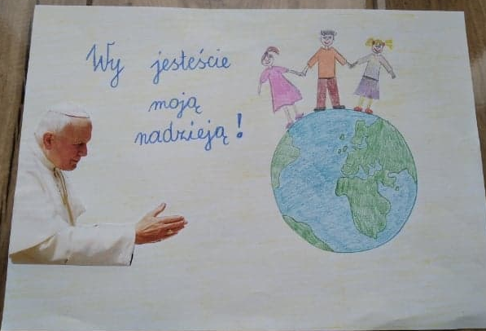
WY JESTEŚCIE MOJĄ NADZIEJĄ,
bo młodzi ludzie
nie popadają w przeciętność.
WY JESTEŚCIE MOJĄ NADZIEJĄ.
Dzieci i młodzież stanowią nadzieję
na lepszy kształt otaczającej nas rzeczywistości.
WY JESTEŚCIE MOJĄ NADZIEJĄ,
ponieważ jesteście pełni dobrych wartości.

Slide 8
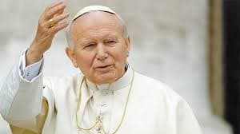
WY JESTEŚCIE MOJĄ NADZIEJĄ,
ponieważ dla Was
liczy się szacunek, godność
oraz życie bez nałogów.
WY JESTEŚCIE MOJĄ NADZIEJĄ,
ponieważ dbacie o zdrowie swoje i rówieśników.
WY JESTEŚCIE MOJĄ NADZIEJĄ,
ponieważ dbacie o planetę.

Slide 9
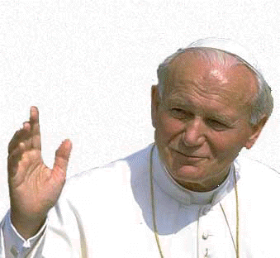
WY JESTEŚCIE MOJĄ NADZIEJĄ,
ponieważ wiecie,
jak bezpiecznie spędzać wolny czas.
WY JESTEŚCIE MOJĄ NADZIEJĄ, wiarą i miłością.
WY JESTEŚCIE MOJĄ NADZIEJĄ,
ponieważ Wasze serca
są czyste i przepełnione przyjaźnią,
miłością, szacunkiem, dobrem,
wiarą w samego siebie, tolerancją,
wrażliwością na potrzeby kolegi i koleżanki.

Slide 10
